Slide 1
whoople.
Notes:
Stefan

Slide 2

Problemstellung
Notes:
Stefan
Text vorher:
Jeder hod 20 tausend accounts
Jeder muas söwa wissen wo er wie hast
Owa seine freind miassn na findn kina
Owa jedes moi olle seine freind auschreim wie de jetzt genau wo hassn, de zeit hod doch echt kana

Slide 3

Idee
Notes:
Stefan + Überleitung zum Ergebnis
Text vorher:
Ma mocht whoople
Social media collection wo ma seine freind adden kau
Ma kaun si von jedem freind des profil auzang lossn und siacht direkt, auf wöcher seitn der dude wie hast und kaun nan direkt über an link bei whoople adden
Es is afoch ez und geil

Slide 4
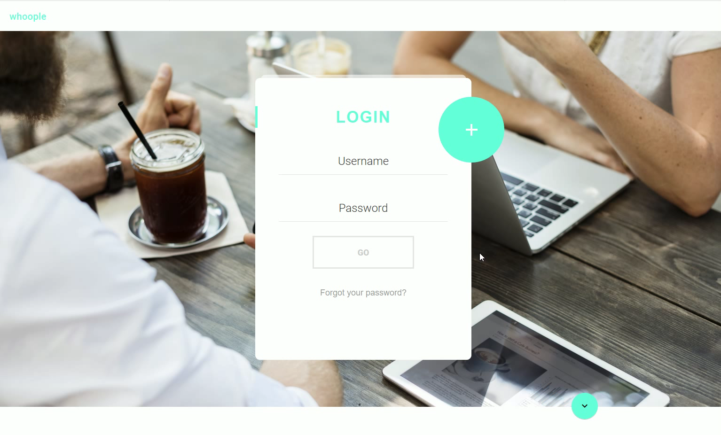
Register
Notes:
REGISTER

Slide 5

Notes:
LOGIN

Slide 6
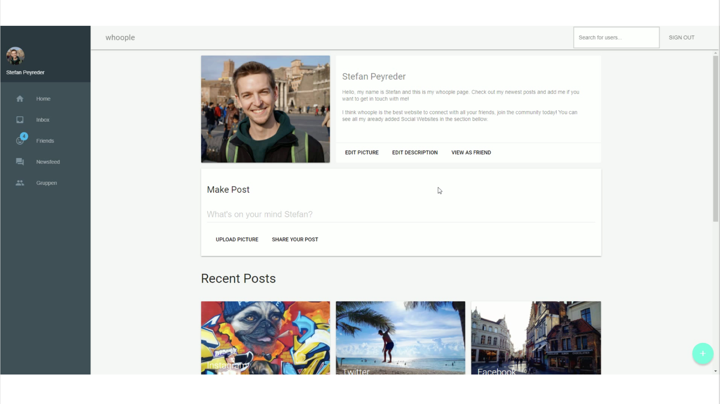
Notes:
Zwischenbild

Slide 7
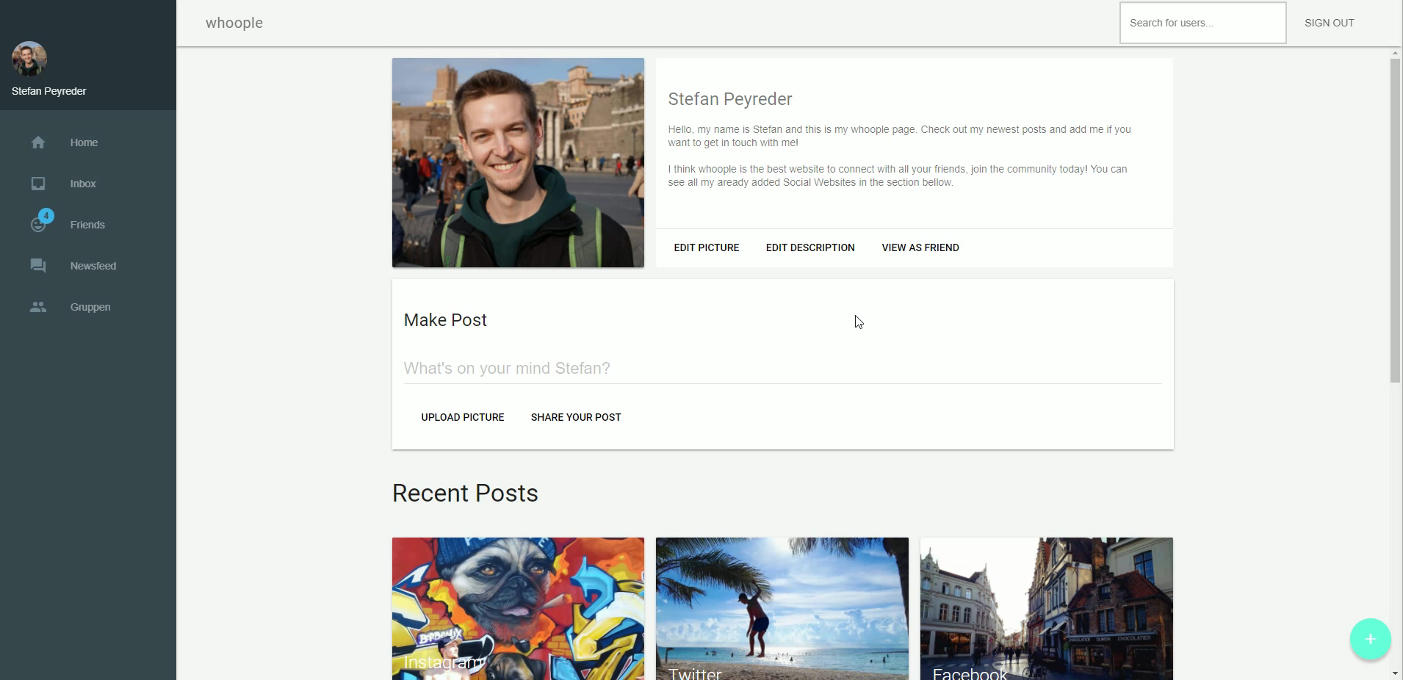
Notes:
ADD WHOOPLE

Slide 8

Notes:
FEED

Slide 9
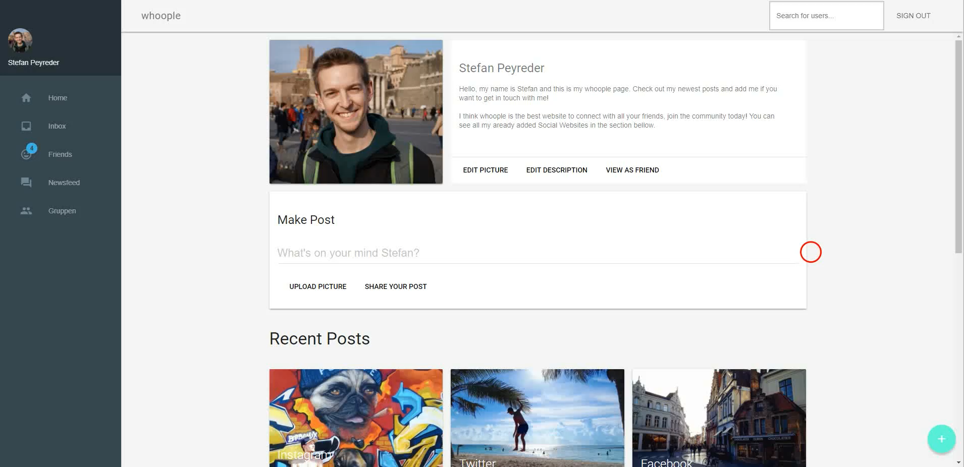
Notes:
SEARCH + FRIEND REQUEST

Slide 10

Herausforderung
Notes:
Stefan
Text vorher:
Stoff, den ma so nu ned gmocht haum
Jeder hod si ajax, details in javascript auschaun miassn
Stefan hod si a komplette design library lerna miassn
Db is schau gstaundn, bevor ma in da ersten übung dab woan
Unser erstes login fenster woa shizzle
Shift f5
Material design sochn adden, des so nu nirgends recht gibt und de schaun ned scheisse aus

Slide 11
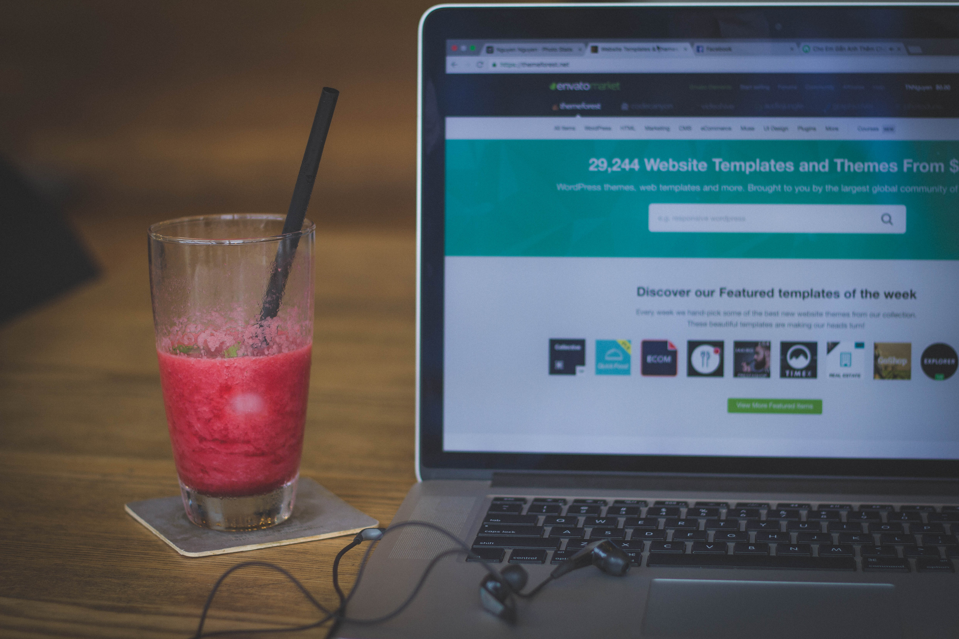
Design
Notes:
FLO
Text vorher:
HTML / CSS frontend
Material design lite von google material design
Javascript managed uns de frontend events

Slide 12
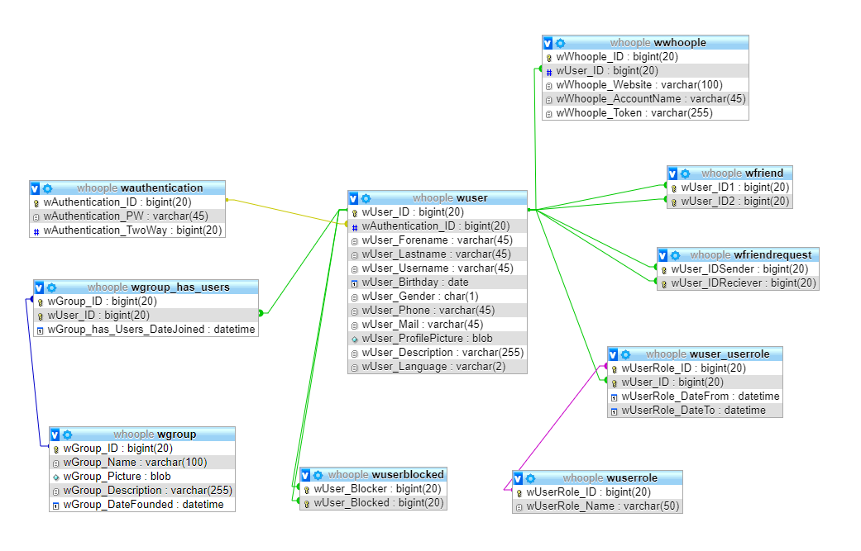
Technischer Hintergrund
Notes:
VIKTOR
Text
Hier sehens unsere SQL Datenbankmodell, viel Wert darauf gelegt dass alle Funktionen von Beginn an in da DB eingebaut sind, auch solche die eventuell erst später in die Website integriert werden, dazu später mehr

Slide 13
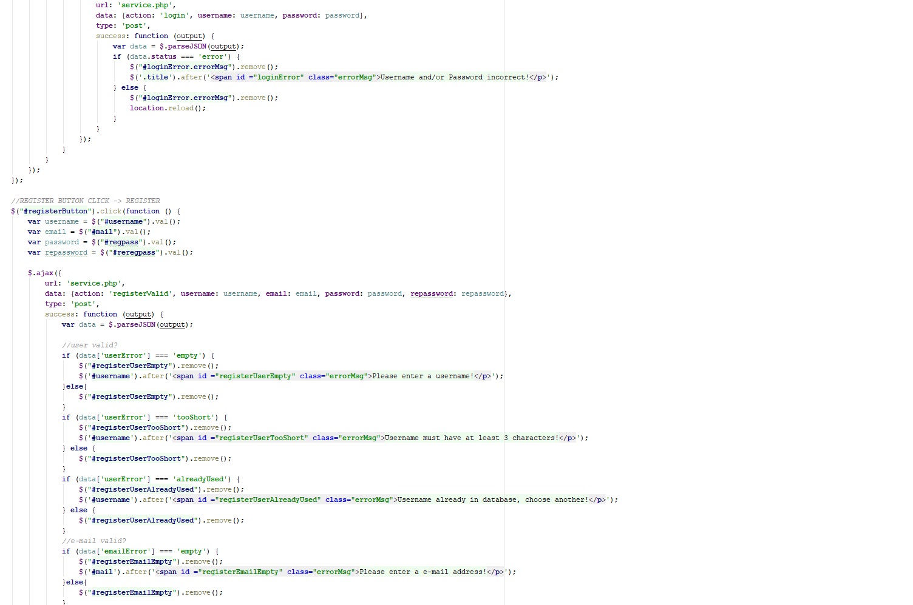
Technischer Hintergrund
Eingabe (HTML)
Service (PHP)
Script (JS/AJAX)
Ausgabe (HTML)
Notes:
VIKTOR
Text vorher:
Kurzer Auszug aus unserem Javascript
Grundsätzlich der Weg durch die verschiedenen Skriptsprachen anhand Beispiel wenn sich ein User bei Whoople registrieren
User gibt etwas ins HTML-Feld ein -> Service (PHP) holt die eingegeben Daten aus den Feldern heraus, fügt sie der Datenbank hinzu und prüft auf mögliche Fehler (User bereits in der Datenbank, valide Email, Passwort entspricht den Richtlinien usw), liefert die Ergebnisse als JSON Datei ans Script -> Dort werden mit Javascript und AJAX die Fehlermeldungen für den User dynamisch generiert -> und zurück ins HTML übergeben, wos sie der User dann sieht und seine Eingaben dementsprechend ändern

Slide 14

Mögliche Erweiterungen
Notes:
FLO
Text vorher:
APIs einbinden -> Nur mehr auf add facebook druckn, und ma is instant verlinkt
Sprache einstellen
Chatfunktion
Gruppen erstellen

Slide 15
whoople.
Notes:
Stefan

